Slide 1
Кто такие звери? Хозяин Югорского леса. Герб города Когалыма.
Окружающий мир.
Краеведение.
1 класс.
Учитель Муквич Т.Е.
МБОУ СОШ№1.

Slide 2
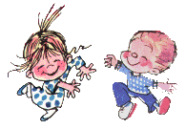
Мы умные, мы дружные
Мы - внимательные,
мы- старательные
Мы в первом классе учимся
Всё у нас получится!
Notes:
Орг. Момент.

Slide 3
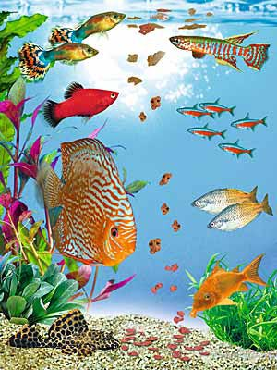
Повторение
По земле не ходят,
На небо не смотрят,
Звезд не считают,
В воде обитают.
Кто такие рыбы?
Главный отличительный признак этой группы?
Где могут жить рыбы?
Как рыбы передвигаются?

Slide 4
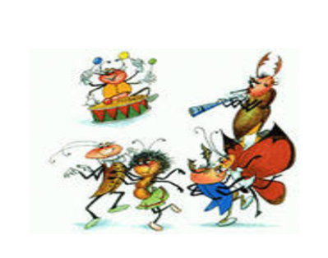
Муха, Муха-Цокотуха,
Позолоченное брюхо!
Муха по полю пошла,
Муха денежку нашла.
Пошла Муха на базар
И купила самовар:
«Приходите, тараканы,
Я вас чаем угощу!»
Кто был в гостях у мухи?
Как назвать одним словом?
Каких насекомых вы знаете?
Почему их так назвали?
Отличительные признаки насекомых?
Паук-насекомое ? Почему?

Slide 5
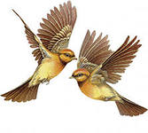
По какому признаку мы относим птиц в отдельную группу?
Снится ночью пауку
Чудо-юдо на суку.
Длинный клюв и два крыла,
Прилетит – плохи дела.
А кого паук боится?
Угадайте! Это …птицы.
Все ли птицы умеют летать?
Зачем птицам перья?
Как их использовали в старину?

Slide 6
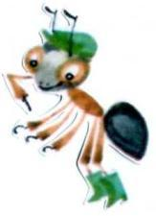
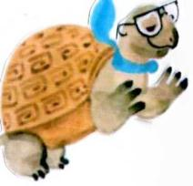
Кто такие звери?
СТР. 26

Slide 7
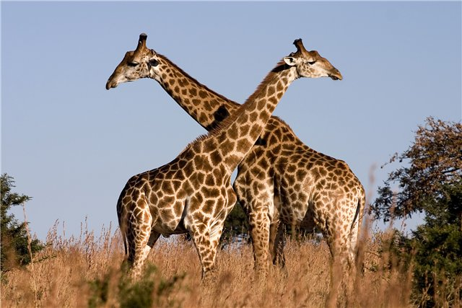
Он ходит, голову задрав,
Не потому, что важный граф,
Не потому, что гордый нрав,
А потому, что он…

Slide 8
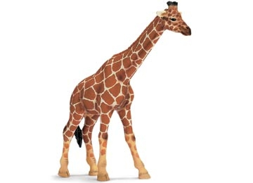
ГОЛОВА
ШЕЯ
ТУЛОВИЩЕ
ХВОСТ
НОГИ

Slide 9
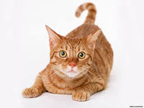

Slide 10
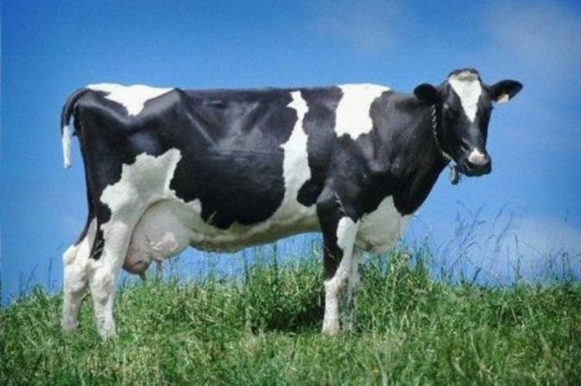

Slide 11
Кто такие звери?
Тело каждого из зверей имеет разную форму и размер, но части тела у всех одинаковые.
А что еще является
общим
признаком этих зверей?
Звери - это животные, тело которых покрыто шерстью.

Slide 12
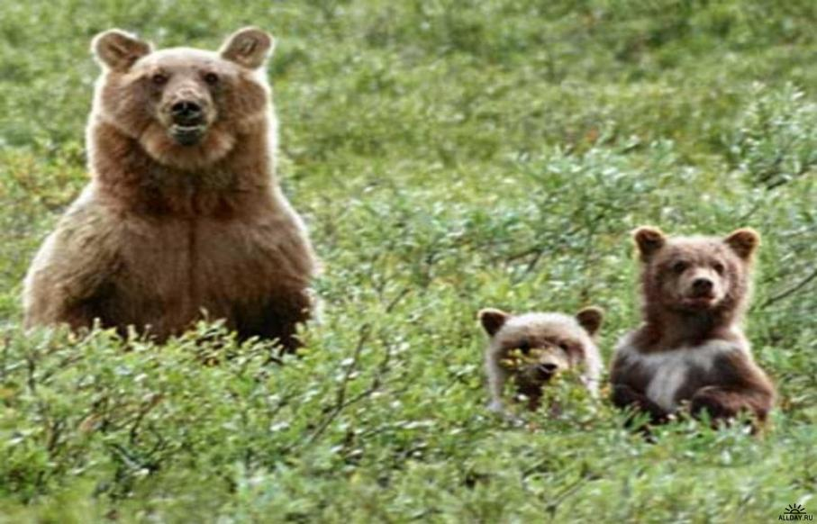

Slide 13
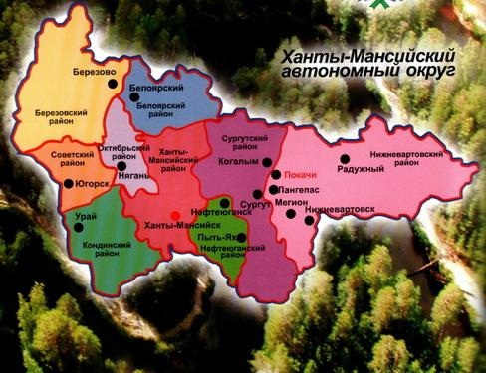

Slide 14
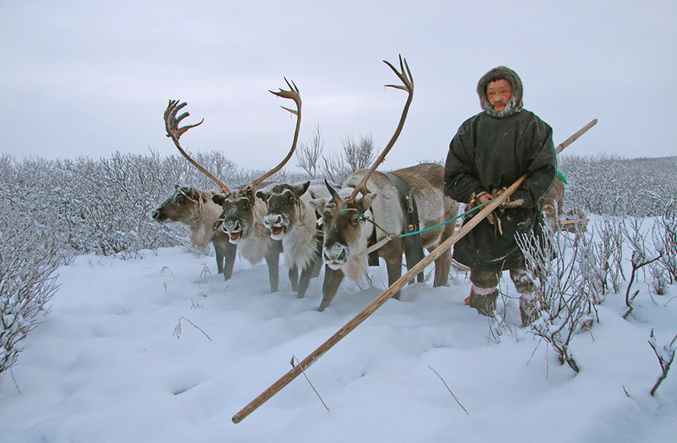

Slide 15
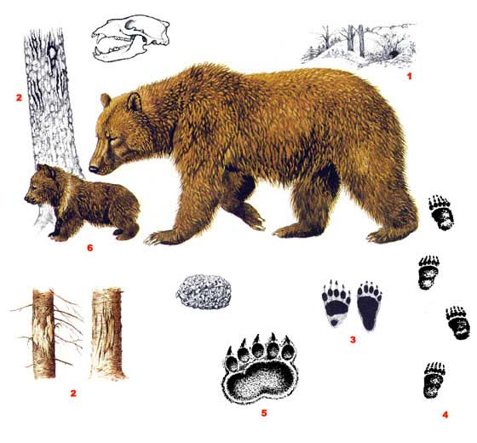
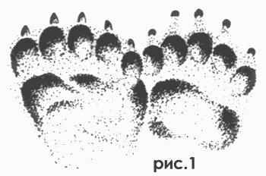

Slide 16
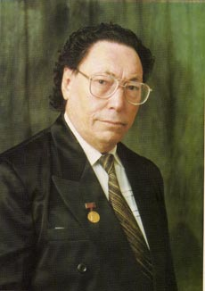
Юван Шесталов
Здравствуй, край мансийский, милый, Со смолистою тайгой, С молодой отцовской силой, С материнской добротой! Машет мне рукой осина, Улыбается вода Слышу лепет лебединый Словно в детские года… -

Slide 17
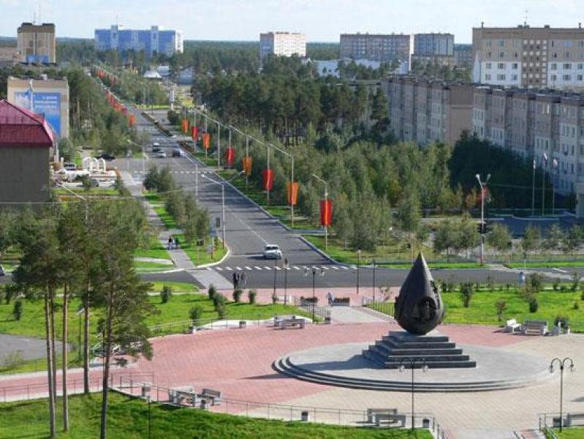

Slide 18
Notes:
Герб города Когалым предоставляет собой изображение геральдического щита прямоугольной формы. Верхняя часть щита разделена на две части голубого и зеленого цвета, обозначающих принадлежность к ХМАО.
Эти же два цвета- символы обилия рек, озер, лесов. В центре- изображение медведя, символа предусмотрительности, мудрости, силы. В нижней части герба на серебряном поле(символ чистоты и невинности нетронутых земель)- синие полосы, обозначающие две реки, Ингу- Ягун и Кирил-Васьягун, между которыми расположен город. Нефтяная капля- символ, являющийся одним из ключевых моментов для основания города.
Чтобы хорошо запомнили герб нашего города, мы сейчас раскрасим его.

Slide 19
На какие группы можно разделить животных?
Кто же такие звери?
Насекомые?
Рыбы?
Птицы?
Кого из зверей называют хозяином Югорского леса?

Slide 20
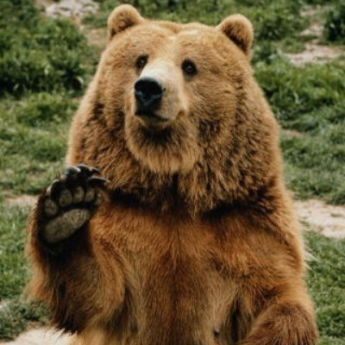
Спасибо за работу!

Slide 21
Учебник «Мир вокруг нас». Автор А.А. Плешаков.
«Поурочные разработки по курсу ОКРУЖАЮЩИЙ МИР»
(Авторы Е.П. Фефилова, Е.А.Поторочина)
http://viki.rdf.ru/item/1167/
презентация к уроку « Кто такие звери?»
Автор презентации – Котова Ирина
http://images.yandex.ru/
http://www.hrono.ru/heraldicum/russia/subjects/towns/kogalym.htm

